Slide 1
Week 11
파이썬
기초과정
MY PAUL SCHOOL PYTHON BASIC CLASS
2025 CHOI JAE SEONG

Slide 2
코딩 실습

Slide 3
01
Dictionary

Slide 4
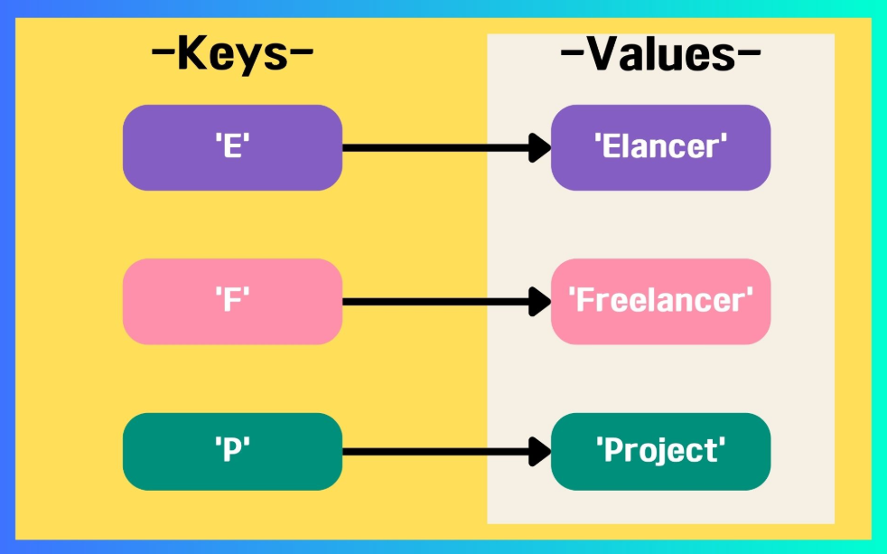

LAB 11.1.
딕셔너리

Slide 5
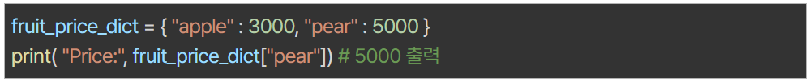
LAB 11.1.
딕셔너리

Slide 6
LAB 11.1.
딕셔너리 초급
1. 다음 정보를 가지는 딕셔너리 fruits를 만드세요.
Key: 종류, 가격
Value: 사과, 3000
2. 만든 딕셔너리 fruits에 '원산지' key를 추가하고 value로 '한국'을 추가하세요.
3. 가격을 4000으로 수정하세요.

Slide 7
LAB 11.2.
items(): 딕셔너리 key, value 쌍 얻기
items()함수를 사용하면 딕셔너리에 있는 key와 value의 쌍을 얻을 수 있다.
car = {"name" : "BMW", "price" : "7000"}
car.items()
dict_items([('name', 'BMW'), ('price', '7000')])

Slide 8
LAB 11.2.
items(): 딕셔너리 key, value 쌍 얻기
items()함수를 사용하면 딕셔너리에 있는 key와 value의 쌍을 얻을 수 있다.
car = {"name" : "BMW", "price" : "7000"}
for k, v in car.items():
print(f"{k} - {v}")
name - BMW
price - 7000

Slide 9
LAB 11.2.
딕셔너리 중급: 딕셔너리 순회 및 데이터 필터링
1. 다음 성적 표를 딕셔너리로 만들고, 전체 과목의 평균 점수를 출력하세요.
scores = {"국어": 85, "영어": 92, "수학": 88, "과학": 78}
2. scores 딕셔너리에서 85점 이상인 과목의 이름만 리스트로 만드세요.
3. 가격을 4000으로 수정하세요.

Slide 10
LAB 11.3.
딕셔너리 고급: 데이터 구조 변환 및 중첩
1. 아래의 두 리스트를 결합하여 하나의 딕셔너리로 만드세요.
items = ["notebook", "pen", "eraser"]
prices = [12000, 1500, 500]
2. 딕셔너리의 키와 값을 서로 바꾼 새로운 딕셔너리를 만드세요. (단, 값들이 중복되지 않는다고 가정.)
{'a': 1, 'b': 2, 'c': 3}

Slide 11
02
Function

Slide 12
함수 만들기: def, return
함수는 특정한 기능을 수행하거나, 그 기능을 재사용 가능하도록 구성하는 코드 블록
def 함수이름(매개변수):
기능
return 반환값

Slide 13
함수 만들기: def, return
Define
parameter, 함수가 입력받는 변수들 (생략 가능)
def 함수이름(매개변수):
기능
return 반환값
함수가 최종적으로 가지는 값 (생략 가능)

Slide 14
함수 만들기: def, return
1. 함수 정의
def Hello():
print("Hello!")
2. 함수 실행
Hello()
Hello!

Slide 15
함수 만들기: def, return
1. 함수 정의
def addnum(a, b):
return a+b
2. 함수 실행
print(addnum(1, 2))
3

Slide 16
함수 만들기: def, return
1. 함수 정의
def addnum2(a=1, b=2):
return a+b
2. 함수 실행
print(addnum2())
3

Slide 17
함수 만들기: def, return
1. 함수 정의
def addnum2(a=1, b=2):
return a+b
2. 함수 실행
print(addnum2(2))
addnum2(a=2)와 같음
4

Slide 18
함수 만들기: def, return
1. 함수 정의
def addnum2(a=1, b=2):
return a+b
2. 함수 실행
print(addnum2(b=5))
6

Slide 19
LAB 11.4.
매개변수와 return 이해
두 수를 곱한 결과를 return 하는 함수를 만들어보자.
함수 이름: mul
print(mul(3, 7))
21

Slide 20
Question?

